Slide 1
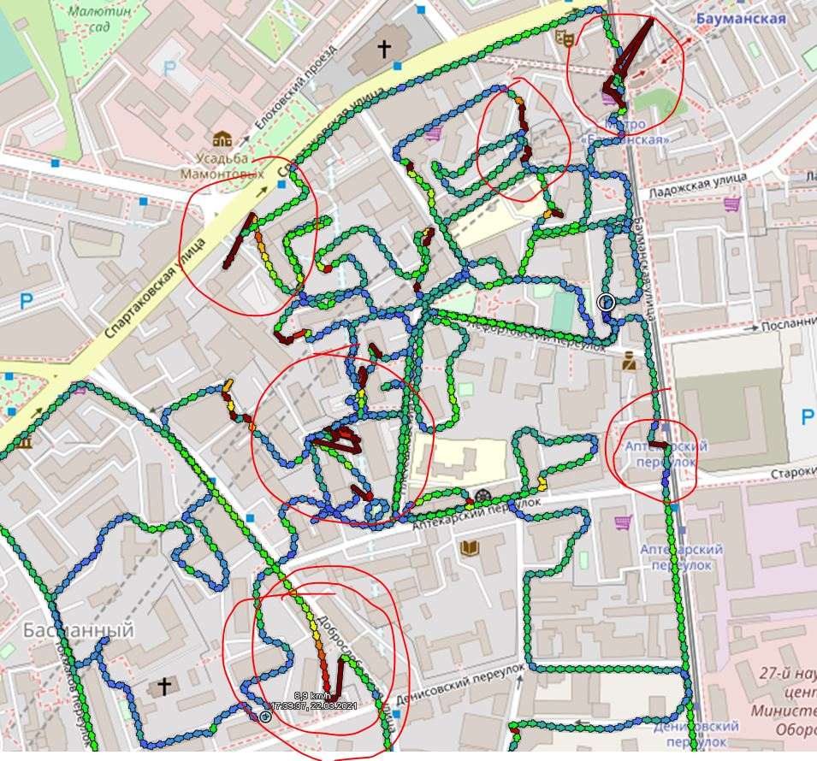
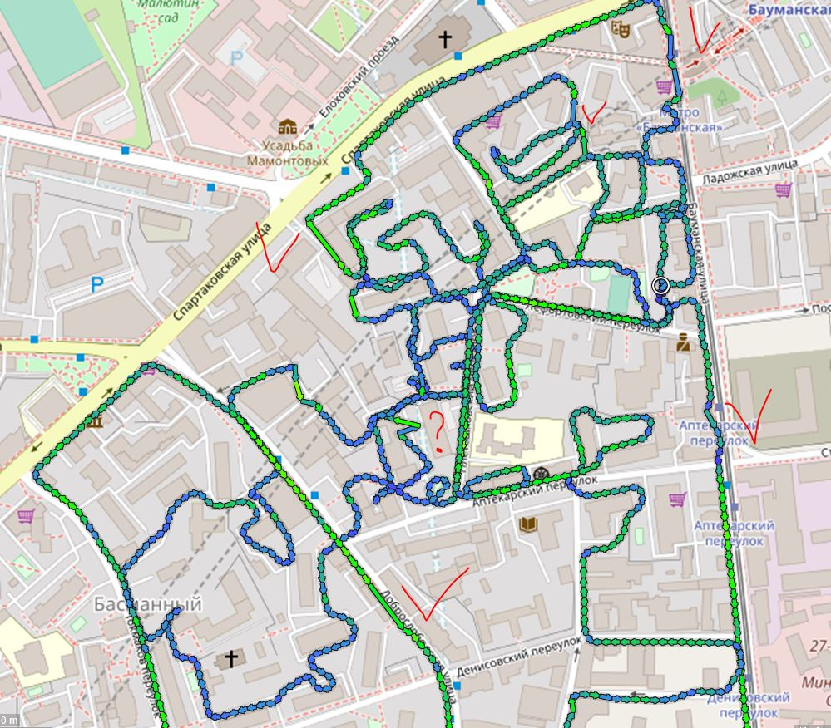
1. Подгрузил GPX с 1 базой
2. Сгладил по максимальным скоростям и ускорениям.

Slide 2
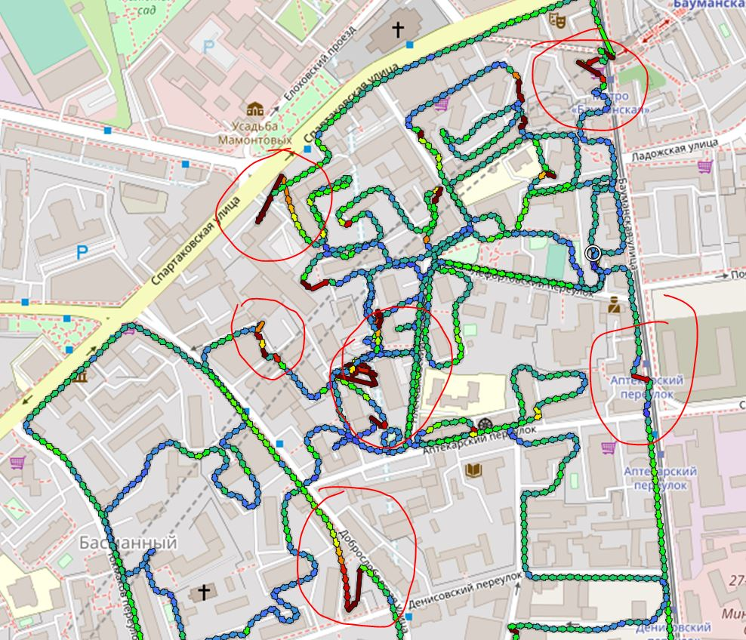
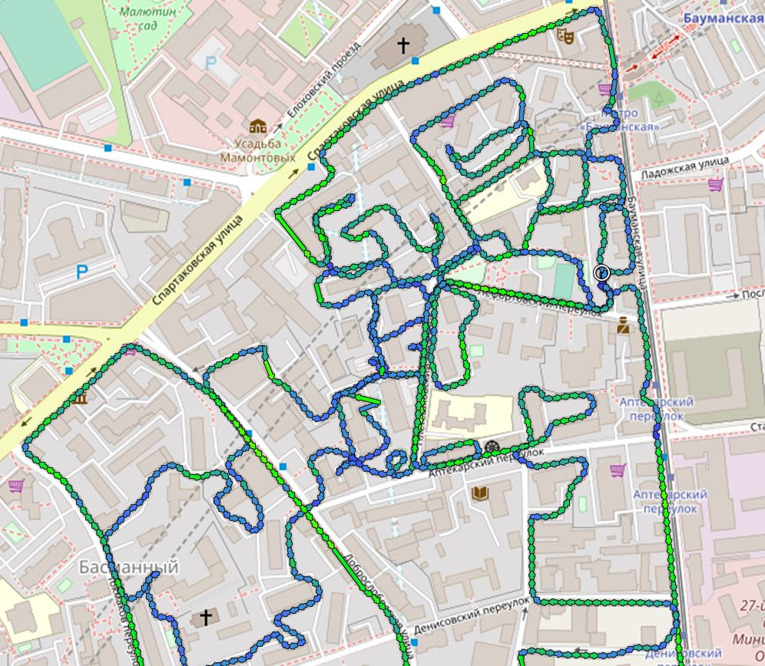
3. Добавил трек с 2 базой
4. Сгладил его фильтрациями

Slide 3
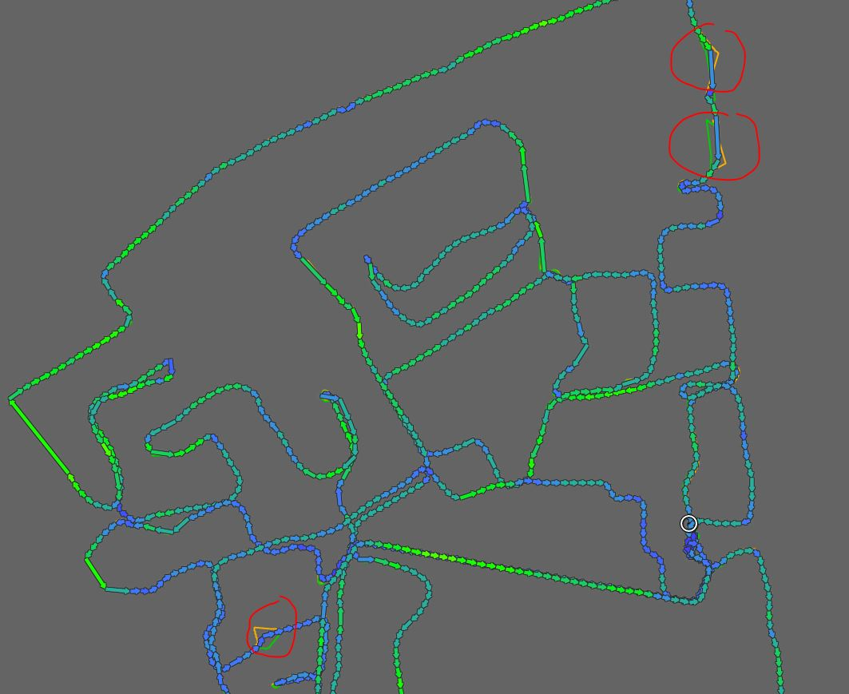
По двум трекам сделал merge. Работает как простое усреднение

Slide 4
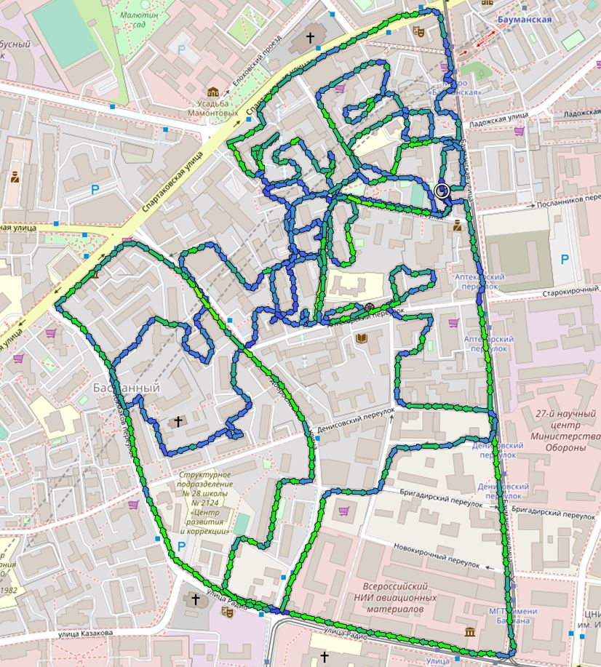
Добавил GPX с мобильного ViewRanger (Android сразу даёт гладкий трек и отсутствие скачков скорости)

Slide 5
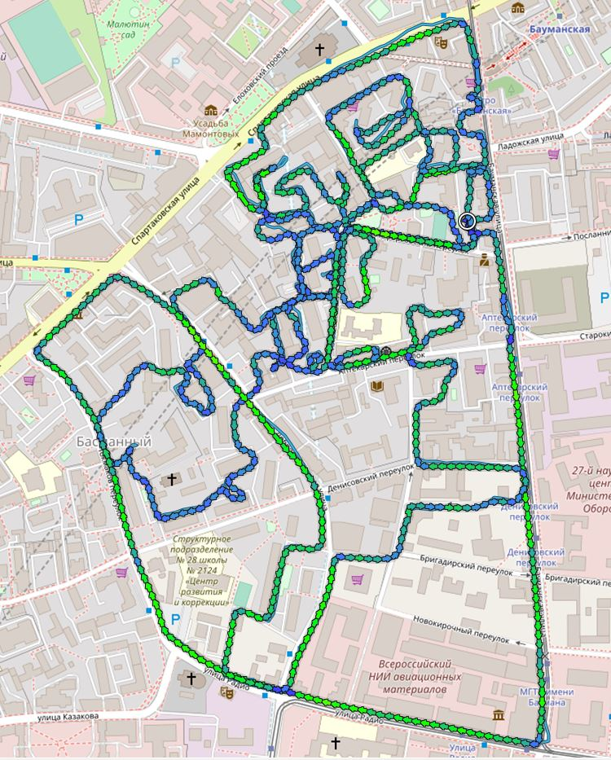
Сделал ряд финальных mergeй “на свой вкус” между ViewRanger и прошлыми результатами Emlidа. Снова получил усреднение (возможно, не везде корректное, но за счет визуальной работы с треком этот процесс можно контролировать и в любой момент откатиться). (!) Смысл последних mergей в том, что трек наполнился новыми точками, но уже в нужных местах. На следующем слайде БЫЛО-СТАЛО

Slide 6
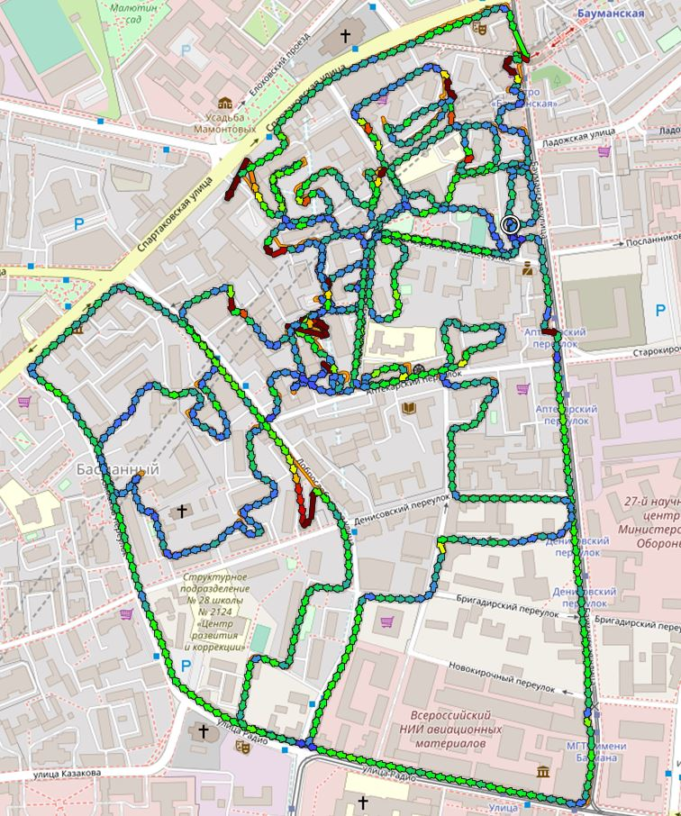
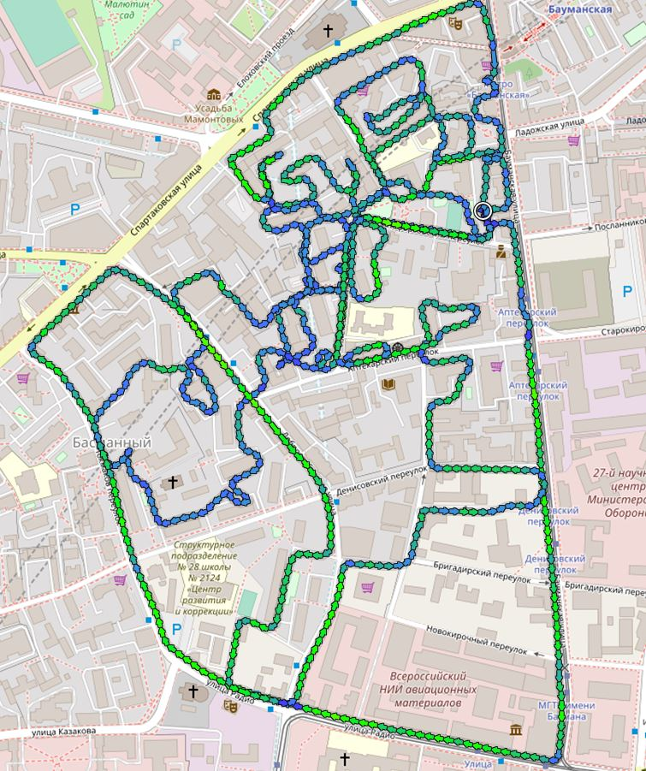
БЫЛО СТАЛО

